Slide 1
Типовые решения ситуационных центров губернаторов и глав муниципальных образований в рамках концепции КСОБЖ
Сведения об архитектуре, возможностях и сроках запуска систем

Slide 2
01
Общие положения

Slide 3
Понятие КСОБЖ
01
Общие положения
КСОБЖ – комплексная система обеспечения безопасности жизнедеятельности.
Процесс построение КСОБЖ в регионах России инициирован принятием Концепции комплексной системы обеспечения безопасности жизнедеятельности населения, утвержденной:
16 февраля 2010 г. министром Российской Федерации по делам гражданской обороны, чрезвычайным ситуациям и ликвидации последствий стихийных бедствий;
19 февраля 2010 г. министром внутренних дел Российской Федерации;
16 марта 2010 г. директором Федеральной службы безопасности Российской Федерации.
Основными регулирующим документами, лежащими в основе концепции и всей последующей работы являются:
Федеральный закон от 21 декабря 1994 года № 68-ФЗ «О защите населения и территорий от чрезвычайных ситуаций природного и техногенного характера»,
Федеральный закон от 07.02.2011 N 3-ФЗ "О полиции" (в прошлом Закон Российской Федерации от 18 апреля 1991 года № 1027-1 «О милиции»),
Федеральный закон Российской Федерации от 6 марта 2006 года № 35-ФЗ «О противодействии терроризму»,
Указ Президента Российской Федерации от 15 февраля 2006 г. № 116 «О мерах по противодействию терроризму»,
Пункт 2 Указа Президента Российской Федерации от 13 сентября 2004 г. № 1167 «О неотложных мерах по повышению эффективности борьбы с терроризмом».

Slide 4
Роль ситуационных центров с КСОБЖ
01
Общие положения
Ситуационные центры – основной интерфейс получения информации из КСОБЖ лицами принимающими решения, высшая ступень интеграции информационных потоков, обеспечивающая обобщенный вывод, систематизацию, визуализацию, анализ данных, прогнозирование и поддержку принятия решений.
Также на уровень ситуационных центров переданы функции оперативного управления организационным процессом, силами и средствами, находящимися непосредственно в ведении исполнительных органов государственной власти.
Кроме того, ситуационные центры должны обеспечивать накопление опыта, анализа и оценки принятых решений, формирования дорожных карт для высшего руководства муниципальных образований и региона.

Slide 5
Задачи ситуационных центров
01
Общие положения
Оперативный, среднесрочный и долгосрочный мониторинг событий и показателей в области безопасности жизнедеятельности, социально-экономического развития, информатизации, общественного мнения;
повышение оперативности исполнения заданий, оперативное информирование и контроль за исполнением;
оперативное предоставление достоверных отчетов и показателей лицам, принимающим решения по всем доступным каналам связи;
управление в чрезвычайных и кризисных ситуациях;
анализ и поддержка принятия управленческих решений, включая экспертную оценку, моделирование и прогноз ситуации, в т.ч. с использованием экспертного мнения;
прогнозирование значений отслеживаемых показателей;
обеспечение межведомственного обмена информацией в рамках тематики безопасности жизнедеятельности;
отображение обобщенных данных в графической и табличной форме.

Slide 6
Основные принципы построения типовых решений
01
Общие положения
Открытость.
Модульность.
Масштабируемость.
Системность.
Единство графического представления.
Интеграция.
Тиражируемость.

Slide 7
02
Компонентная архитектура и взаимодействие подсистем

Slide 8
Общие сведения
02
Компонентная архитектура и взаимодействие подсистем
Ситуационные центры разрабатываются как web-приложения, действующие на серверах в центре(-ах) обработки данных.
Доступ к ситуационным центрам осуществляется посредством защищенных каналов передачи данных с использованием тонких клиентов.
Отдельные компоненты ситуационных центров, требующие высокой производительности клиентских рабочих мест, реализуются как настольные приложения.

Slide 9
Физическое размещение подсистем
02
Компонентная архитектура и взаимодействие подсистем

Slide 10
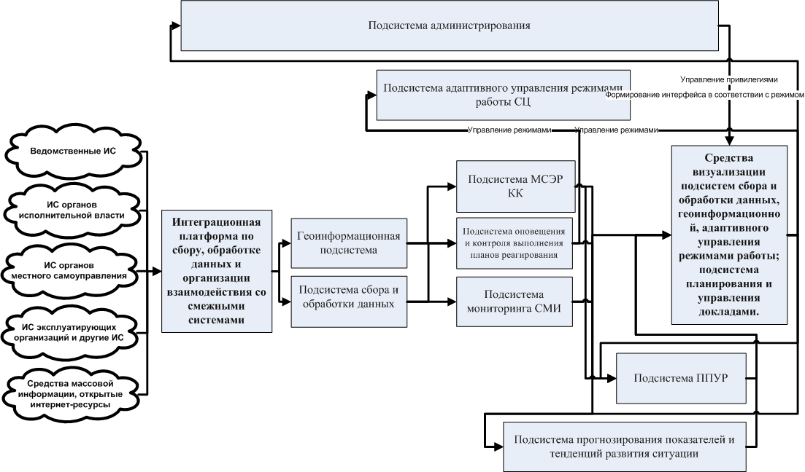
Взаимодействие подсистем
02
Компонентная архитектура и взаимодействие подсистем

Slide 11
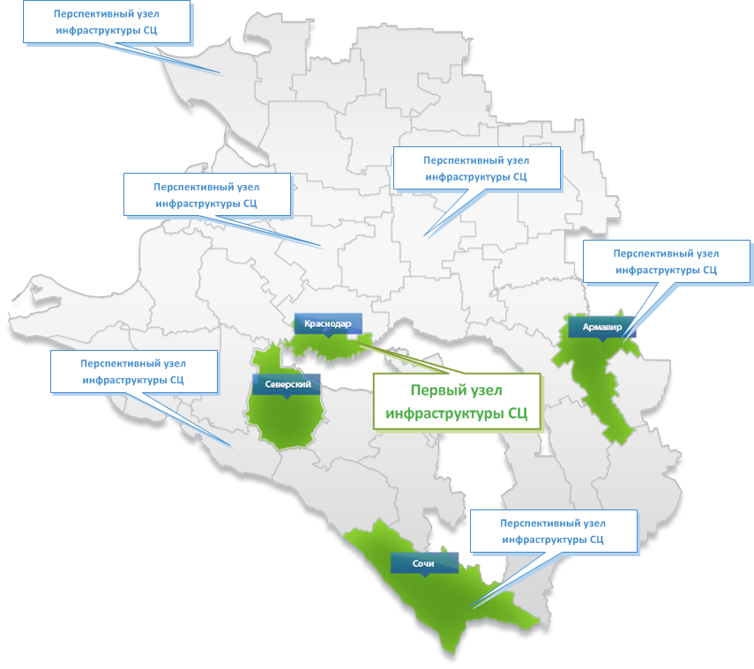
Географическое распределение систем в Краснодарском крае
02
Компонентная архитектура и взаимодействие подсистем
Система предполагает создание вычислительных узлов, обеспечивающих работу отдельных муниципальных образований. Каждый узел сможет обслуживать от 1 до 10 муниципальных образований общей численностью населения до 800 000 человек.
На первом этапе будет создан вычислительный узел в городе Краснодар, которые обеспечит работу СЦ губернатора и СЦ глав следующих МО:
город Краснодар,
город Армавир,
Северский Район,
город Сочи (частично).

Slide 12
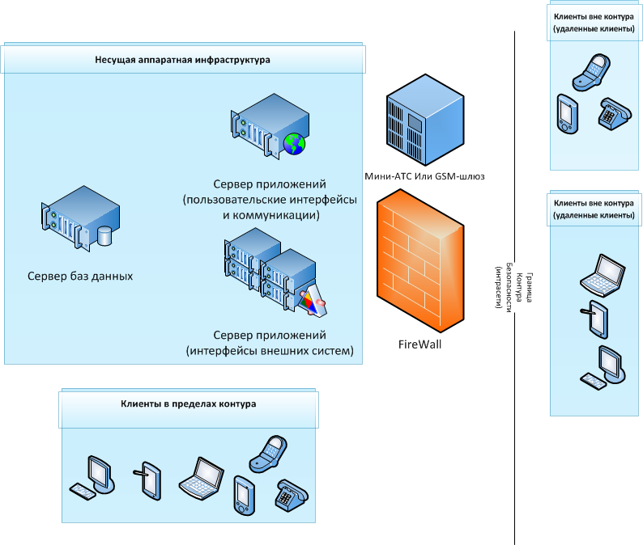
Схема аппаратного обеспечения типового узла
02
Компонентная архитектура и взаимодействие подсистем

Slide 13
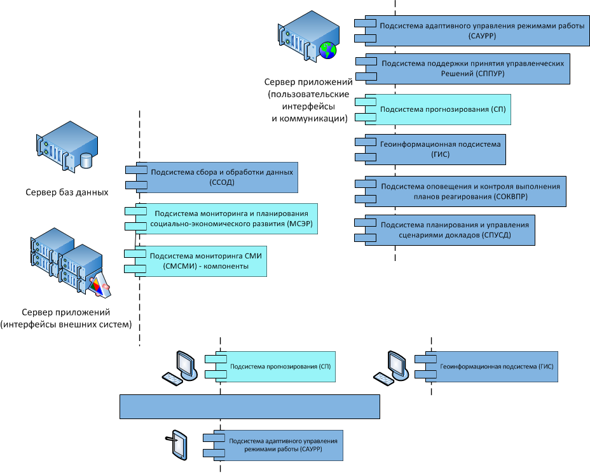
Распределение подсистем по аппаратному обеспечению типового узла
02
Компонентная архитектура и взаимодействие подсистем
Бирюзовым выделены подсистемы, введенные в тестовую эксплуатацию.

Slide 14
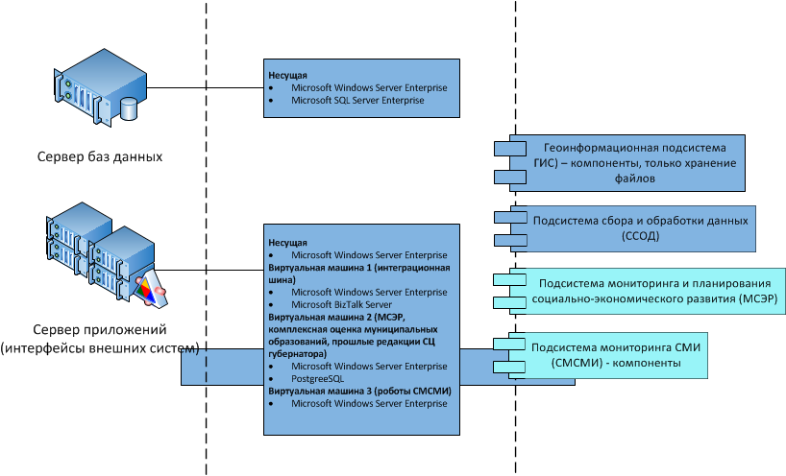
Инфраструктурное программное обеспечения в разрезе аппаратуры и подсистем СЦ
02
Компонентная архитектура и взаимодействие подсистем

Slide 15
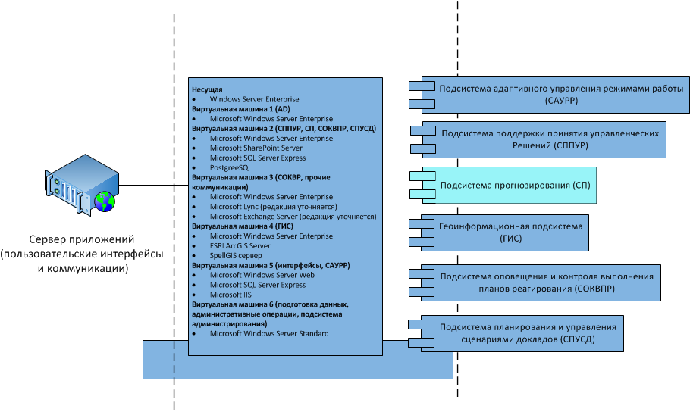
Инфраструктурное программное обеспечения в разрезе аппаратуры и подсистем СЦ
02
Компонентная архитектура и взаимодействие подсистем

Slide 16
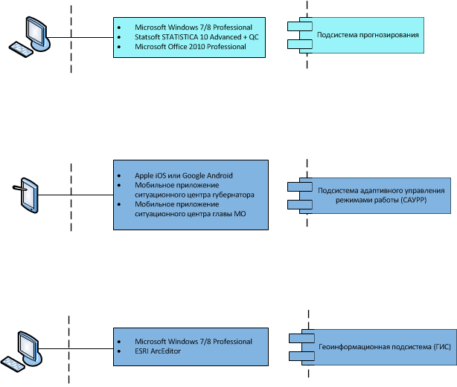
Инфраструктурное программное обеспечения в разрезе аппаратуры и подсистем СЦ
02
Компонентная архитектура и взаимодействие подсистем

Slide 17
03
Рабочие места и роли пользователей

Slide 18
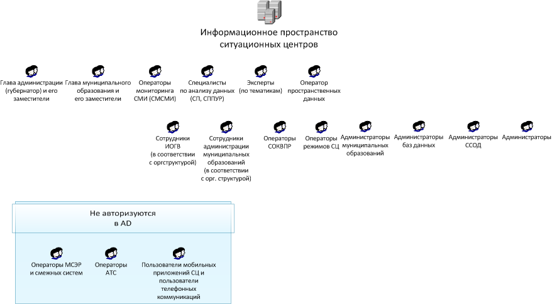
Состав ключевых ролей пользователей
03
Рабочие места и роли пользователей

Slide 19
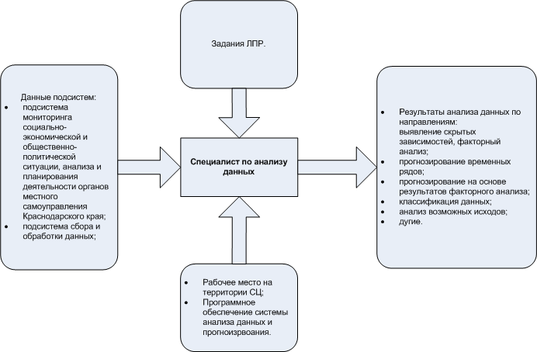
Специалист по анализу данных и прогнозированию
03
Рабочие места и роли пользователей

Slide 20
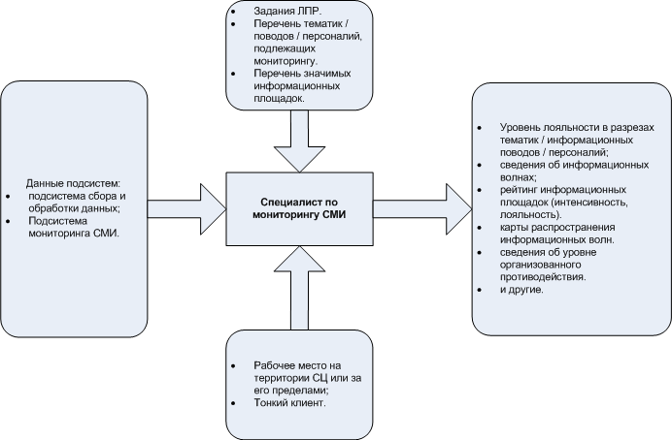
Специалист по мониторингу СМИ
03
Рабочие места и роли пользователей

Slide 21
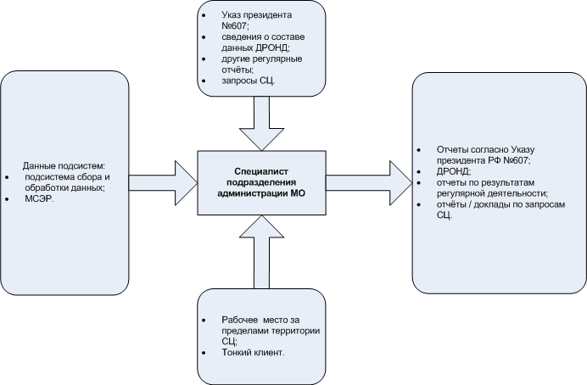
Специалист подразделения администрации МО
03
Рабочие места и роли пользователей

Slide 22
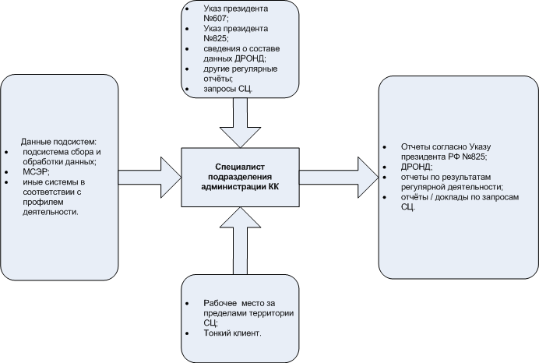
Специалист подразделения администрации КК
03
Рабочие места и роли пользователей

Slide 23
Специалист по обработке пространственных данных
03
Рабочие места и роли пользователей

Slide 24
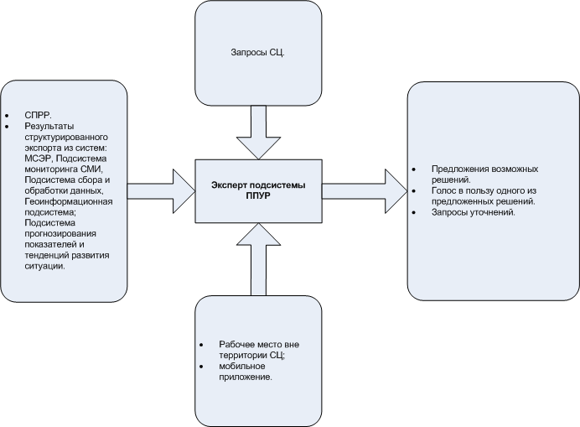
Эксперт СППУР
03
Рабочие места и роли пользователей

Slide 25
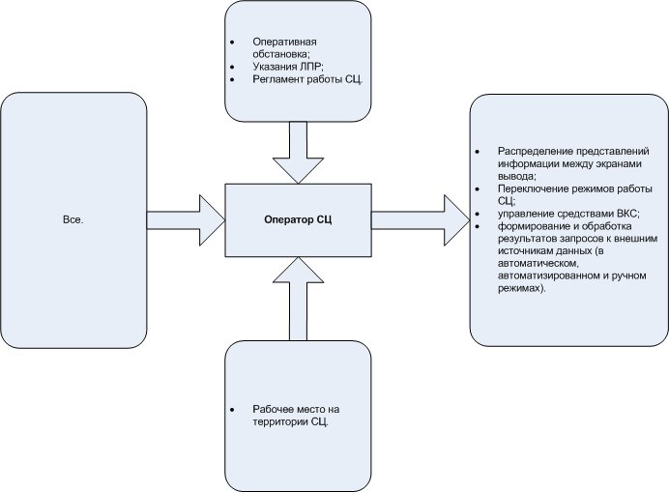
Оператор ситуационного центра
03
Рабочие места и роли пользователей

Slide 26
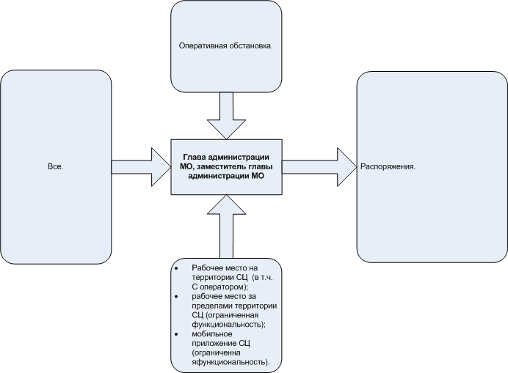
Глава администрации МО, зам. Главы администрации МО
03
Рабочие места и роли пользователей

Slide 27
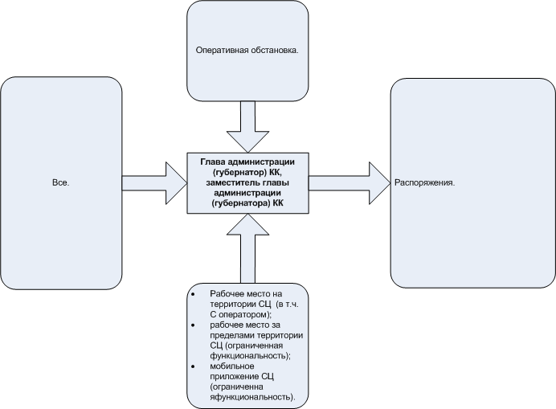
Глава администрации КК, зам. Главы администрации КК
03
Рабочие места и роли пользователей

Slide 28
04
Режимы работы ситуационных центров на примере ситуационного центра губернатора Краснодарского края

Slide 29
Общие сведения о режимах работы
04
Режимы работы ситуационных центров на примере ситуационного центра губернатора Краснодарского края
Ситуационные центры имеют 4 режима работы:
режим проблемного мониторинга;
режим планового обсуждения проблемы;
режим чрезвычайной ситуации;
режим повседневной деятельности.

Slide 30
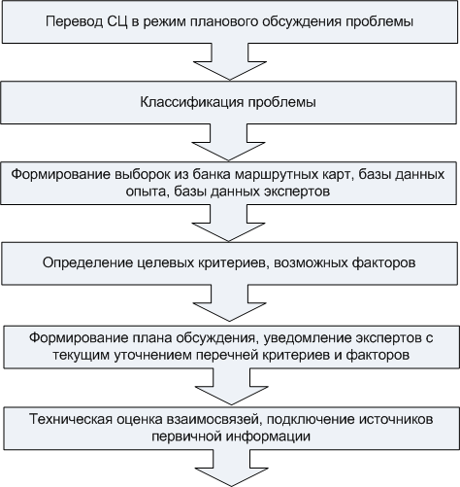
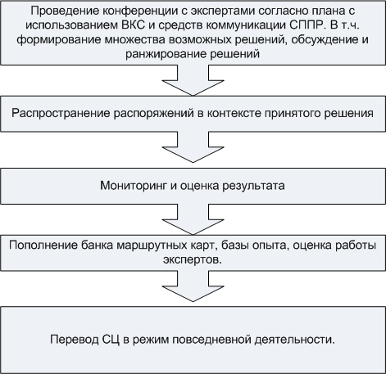
Режим планового обсуждения проблемы
04
Режимы работы ситуационных центров на примере ситуационного центра губернатора Краснодарского края

Slide 31
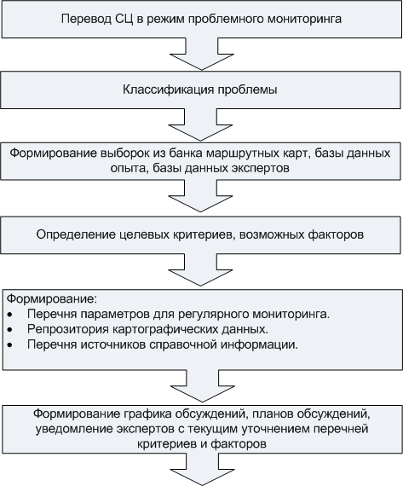
Режим проблемного мониторинга
04
Режимы работы ситуационных центров на примере ситуационного центра губернатора Краснодарского края

Slide 32
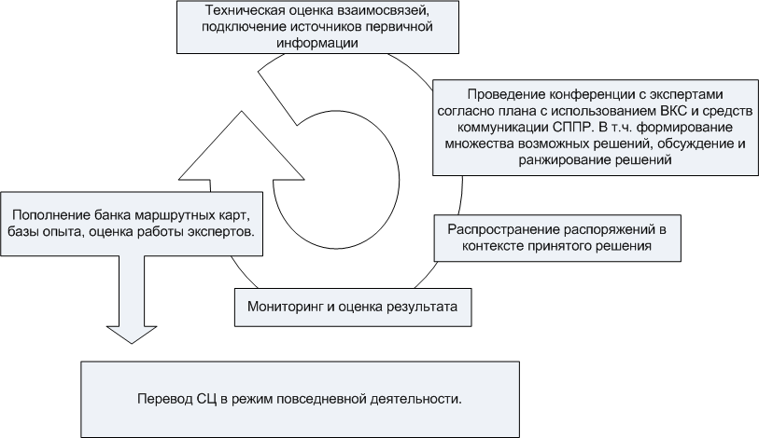
Режим проблемного мониторинга
04
Режимы работы ситуационных центров на примере ситуационного центра губернатора Краснодарского края

Slide 33
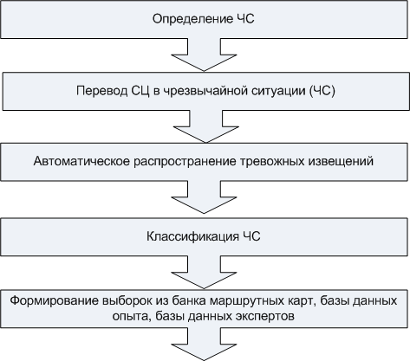
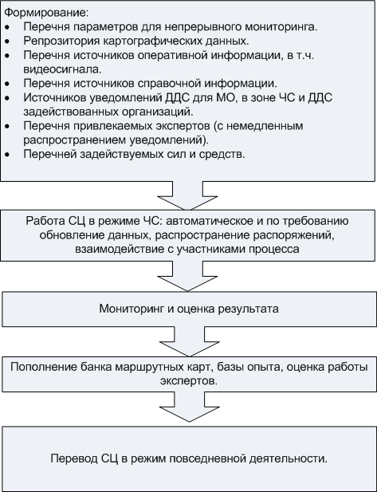
Режим чрезвычайной ситуации
04
Режимы работы ситуационных центров на примере ситуационного центра губернатора Краснодарского края

Slide 34
05
Запущенные подсистемы: Подсистема мониторинга СМИ

Slide 35
Задачи подсистемы
05
Запущенные подсистемы: Подсистема мониторинга СМИ
Подсистема мониторинга СМИ предназначена для решения следующих задач:
оценка характера информационного фона относительно персоналии, органа власти, ведомства, организации или события, мониторинг изменения характера фона,
формирование рейтинга лояльности СМИ,
выявление зарождающихся и развитых информационных волн,
формирование рейтингов МО по упоминаемости в оперативных сводках ведомств,
предоставление развитого инструментария для проведения информационных кампаний в сети Интернет.

Slide 36
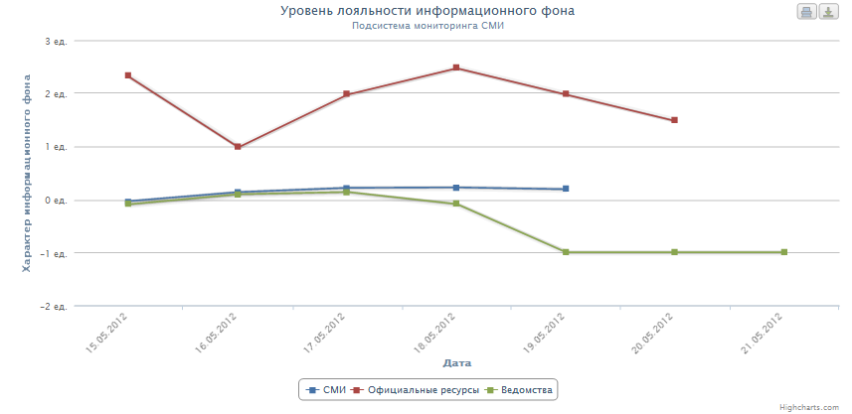
Результаты работы: характер информационного фона
05
Запущенные подсистемы: Подсистема мониторинга СМИ
Характер информационного фона ухудшается к 20-21 числам на фоне дискуссий о выставке ICONS и участившихся сообщений об угрозе пожаров, в сочетании с участившимися случаями обнаружения боеприпасов ВОВ.

Slide 37
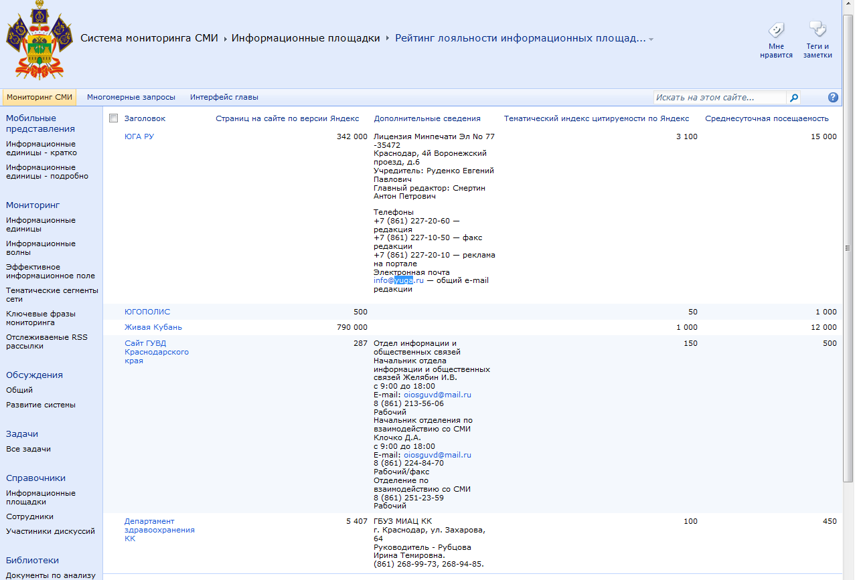
Результаты работы: рейтинг лояльности информационных площадок
05
Запущенные подсистемы: Подсистема мониторинга СМИ
Из отслеживаемых в период тестовой эксплуатации площадок наиболее лояльным независимым СМИ являются «ЮГА.ру». Наименее – «Югоплис» и «Живая Кубань». Низкий уровень лояльности ведомственных сайтов связан с публикацией на них оперативных сводок, всегда несущих негативную окраску.

Slide 38
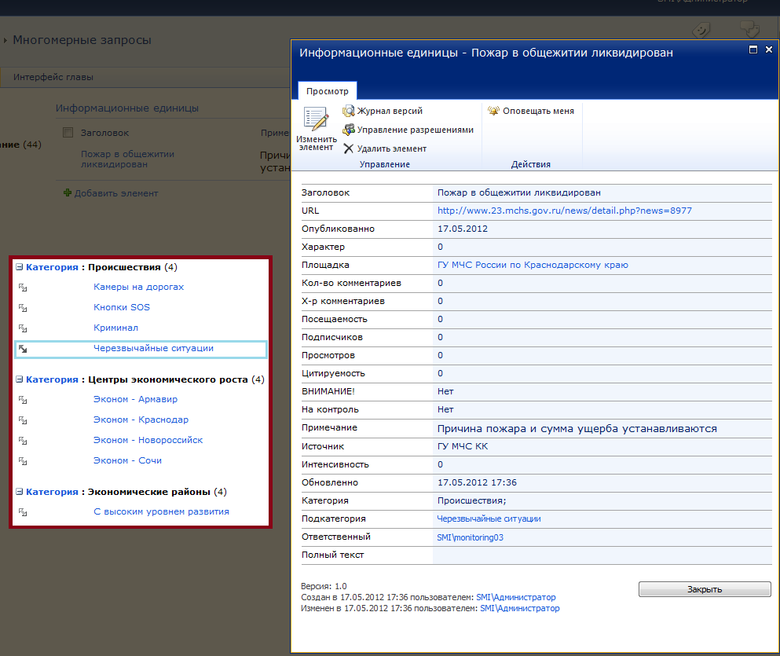
Результаты работы: тематические срезы
05
Запущенные подсистемы: Подсистема мониторинга СМИ
Всего создано более 50 срезов: 44 по муниципальным образованиям, по 4 по центрам экономического роста и наиболее развитым районам, 1 персональный срез.

Slide 39
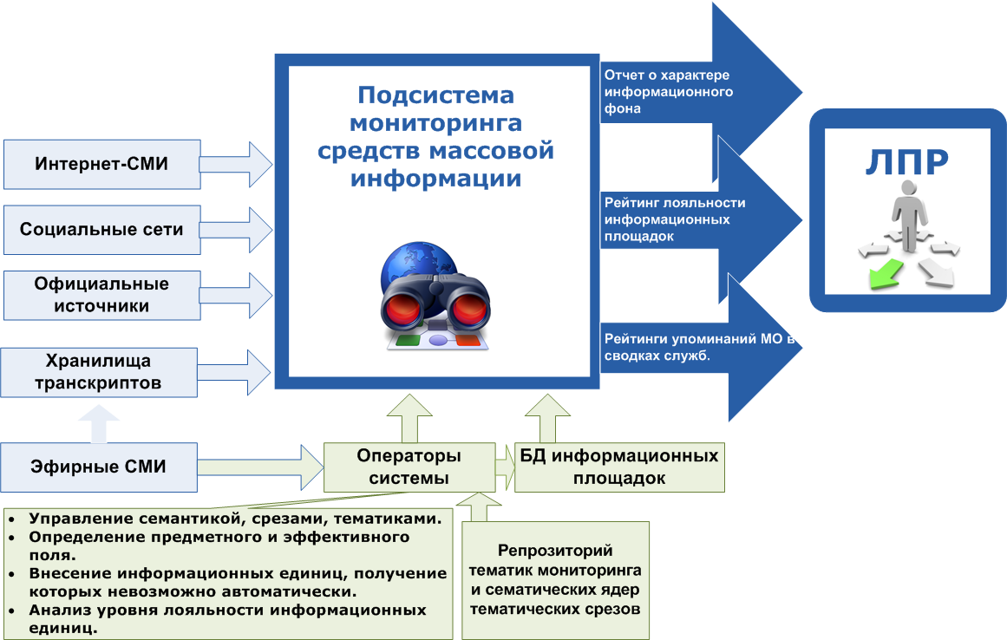
Потоки данных подсистемы
05
Запущенные подсистемы: Подсистема мониторинга СМИ

Slide 40
Результаты тестовой эксплуатации
05
Запущенные подсистемы: Подсистема мониторинга СМИ
За период тестовой эксплуатации в подсистеме сконцентрировано:
Информационных площадок: 82;
Информационных единиц: 1 500;
Документов НСИ КК: более 1 000.
Сформировано более 50 тематических срезов для автоматической классификации информационных единиц.

Slide 41
Перспективные направления
05
Запущенные подсистемы: Подсистема мониторинга СМИ
Ключевыми направлениями развития подсистемы являются:
автоматизация оценки характера информационной единицы;
автоматизация оценки интенсивности информационной единицы;
автоматизация процесса определения границ предметного информационного поля.

Slide 42
06
Запущенные подсистемы: Подсистема мониторинга социально-экономической ситуации, анализа и планирования деятельности органов государственной власти и муниципального образования

Slide 43
Ключевые функции подсистемы
06
Запущенные подсистемы: Подсистема мониторинга социально-экономической ситуации, анализа и планирования деятельности органов государственной власти и муниципального образования
концентрация данных и формирование отчетов муниципальных образований в соответствии с Указом Президента РФ №607,
накопление, анализ и сохранение результатов прогнозирования значений показателей социально-экономического развития;
экспорт данных во внешние информационные системы;
комплексная оценка результатов деятельности и построение рейтинга муниципальных образований.

Slide 44
Ключевые функции подсистемы
06
Запущенные подсистемы: Подсистема мониторинга социально-экономической ситуации, анализа и планирования деятельности органов государственной власти и муниципального образования
В рамках концентрации данных и формирования отчетов муниципальных образований в соответствии с указом Президента РФ №607:
ведение категоризированного реестра показателей в соответствии с положениями указа Президента РФ №607;
автоматическое представление форм отчетности органам местного самоуправления в соответствии с графиком предоставления значений показателей;
сбор значений показателей от органов местного самоуправления и органов исполнительной власти;
распределение данных по курирующим органам исполнительной власти;
реализация многоуровневой системы проверки и предварительного согласования данных отчетности муниципальных образований перед формированием итогового отчета;
формирование итогового отчета.

Slide 45
Ключевые функции подсистемы
06
Запущенные подсистемы: Подсистема мониторинга социально-экономической ситуации, анализа и планирования деятельности органов государственной власти и муниципального образования
В рамках накопления, анализа и сохранения результатов прогнозирования значений показателей социально-экономического развития :
ранжирование муниципальных образований Краснодарского края по 28 исходным и 13 результирующим показателям;
использование динамического набора показателей ранжирования, в т.ч. средства редактирования формул для формализации зависимостей результирующих показателей от исходных, управления правилами ранжирования для каждого из показателей;
хранение истории комплексной оценки за несколько лет;
прогнозирование значений показателей комплексной оценки;
визуализация данных в форме таблиц, графиков и карт;
экспорт данных в XLS и HTML.

Slide 46
Потоки данных
06
Запущенные подсистемы: Подсистема мониторинга социально-экономической ситуации, анализа и планирования деятельности органов государственной власти и муниципального образования

Slide 47
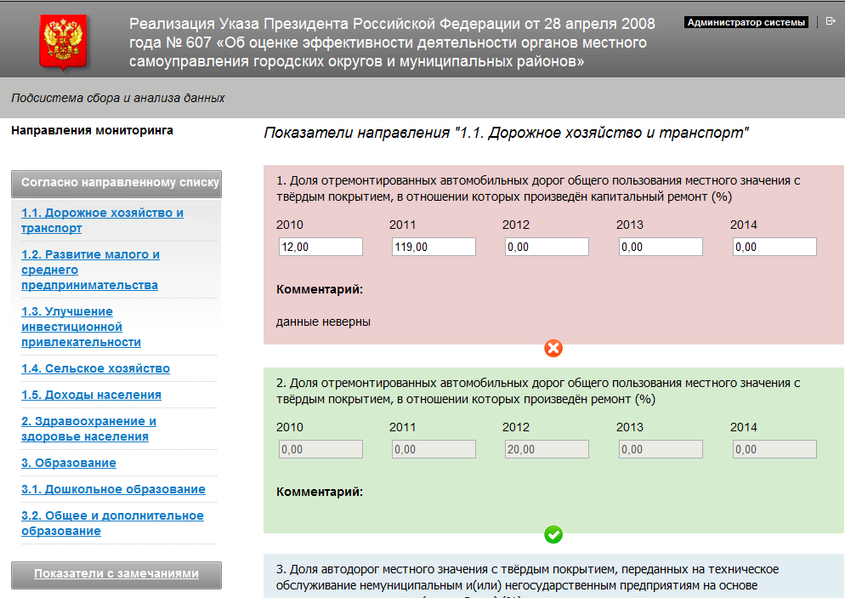
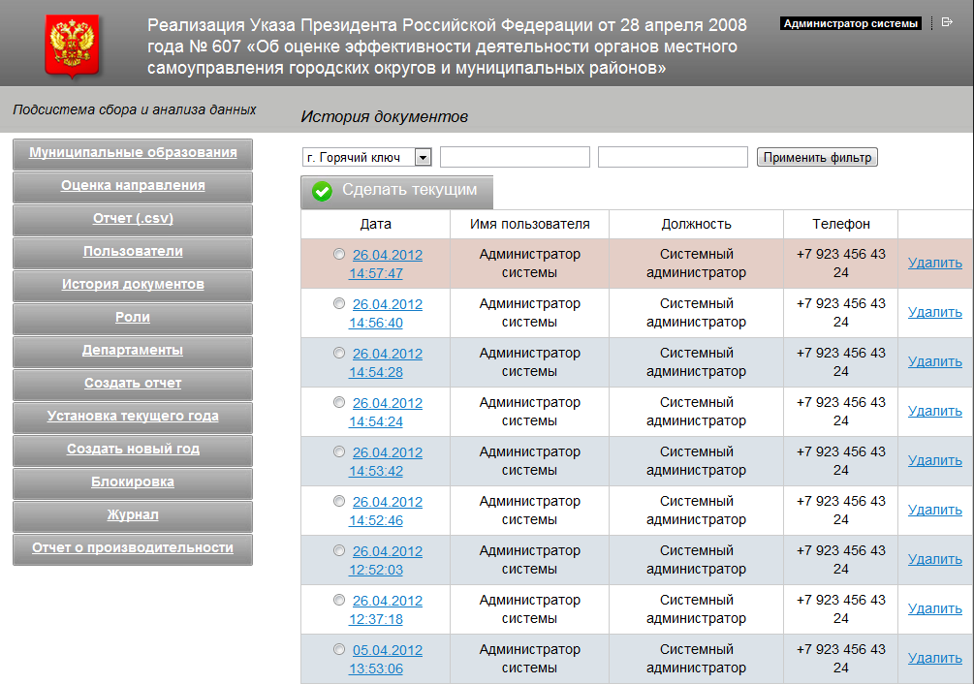
Результаты работы: централизованный сбор и структурированное хранение данных отчетности с функциями контроля версий документов
06
Запущенные подсистемы: Подсистема мониторинга социально-экономической ситуации, анализа и планирования деятельности органов государственной власти и муниципального образования
Каждый муниципалитет и орган исполнительной власти имеют собственный интерфейс в подсистеме.
Каждое изменение документа в подсистеме журналируется, имеется возможность возврата к любому состоянию.

Slide 48
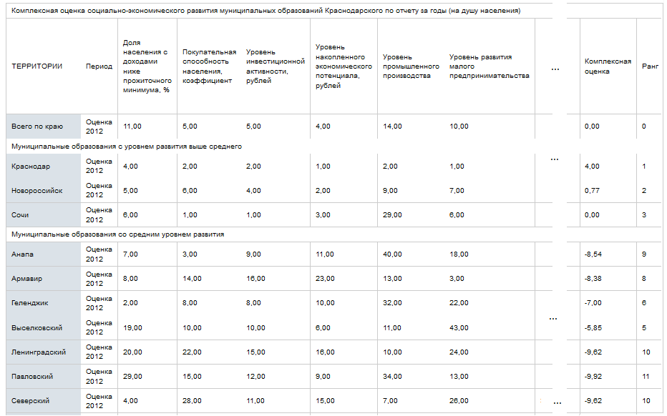
Результаты работы: рейтинг муниципальных образований в форме таблицы
06
Запущенные подсистемы: Подсистема мониторинга социально-экономической ситуации, анализа и планирования деятельности органов государственной власти и муниципального образования
Если верить прогнозу, по результатам 2012 года лидерство в рейтинге сохранят Краснодар, Новороссийск и Сочи.
Таблица рейтинга содержит значения в баллах по показателю.

Slide 49
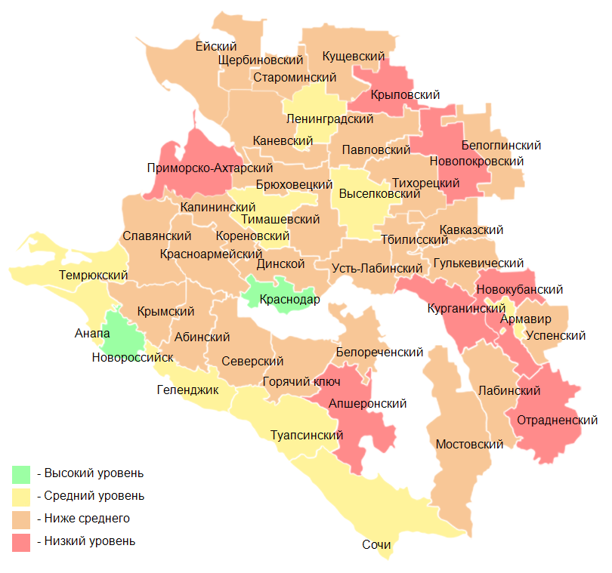
Результаты работы: рейтинг муниципальных образований в форме карты
06
Запущенные подсистемы: Подсистема мониторинга социально-экономической ситуации, анализа и планирования деятельности органов государственной власти и муниципального образования
Комплексная оценка МО за 2011 год.
Наиболее преуспевающие МО окрашены в зелёный цвет, наименее – в красный.

Slide 50
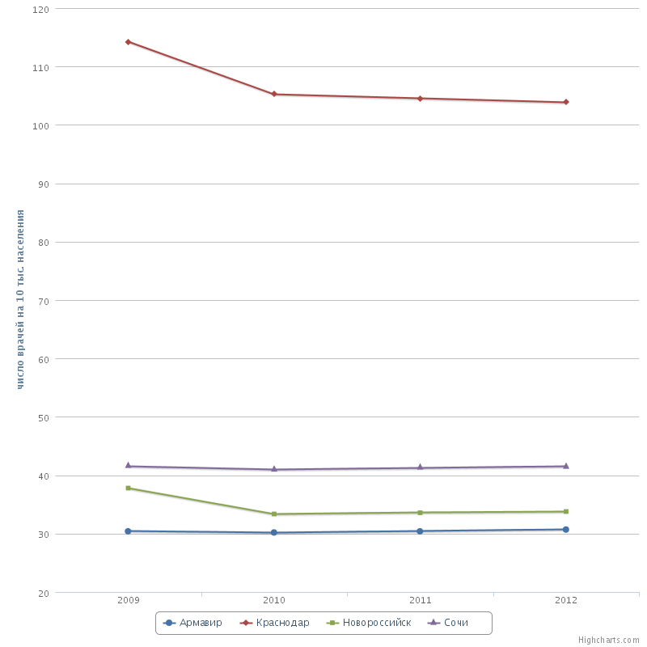
Результаты работы: динамика показателя
06
Запущенные подсистемы: Подсистема мониторинга социально-экономической ситуации, анализа и планирования деятельности органов государственной власти и муниципального образования
Обеспеченность врачебным персоналом (врачей на 10 000 человек населения) для 4х МО: Краснодар, Сочи, Новороссийск, Армавир.

Slide 51
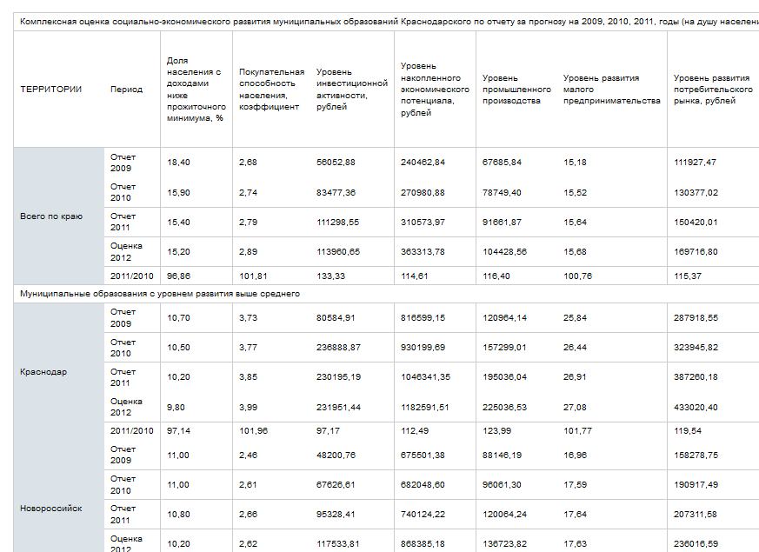
Результаты работы: сводный отчет об уровне социально-экономического развития
06
Запущенные подсистемы: Подсистема мониторинга социально-экономической ситуации, анализа и планирования деятельности органов государственной власти и муниципального образования
Структура данных насчитывает более 350 показателей. 25 из которых вычисляются автоматически.
Таблица отчета содержит значения в натуральных величинах.

Slide 52
Направления развития подсистемы мониторинга и планирования
06
Запущенные подсистемы: Подсистема мониторинга социально-экономической ситуации, анализа и планирования деятельности органов государственной власти и муниципального образования
Ключевыми направлениями развития подсистемы является:
минимизация ручного ввода данных до перечня первичных показателей, перевод максимального числа результирующих показателей в режим автоматического расчета системой;
включение средств автоматического мониторинга по направлениям:
опасная динамика показателя,
опасный прогноз динамики показателя,
потенциально ошибочное значение показателя,
Потенциальная взаимная зависимость показателей;
автоматическое выявление лидирующих и отстающих муниципальных образований по ключевым направлениям социально-экономического развития.

Slide 53
07
Запущенные подсистемы: Подсистема прогнозирования показателей и тенденций развития ситуации в основных сферах жизнедеятельности муниципального образований и Краснодарского края в целом

Slide 54
Общие сведения
07
Запущенные подсистемы: Подсистема прогнозирования показателей и тенденций развития ситуации в основных сферах жизнедеятельности муниципального образований и Краснодарского края в целом
Возможности подсистемы:
автоматизированное прогнозирование отдельных независимых показателей на определенный горизонт;
прогнозирование отдельных показателей с использованием экспертных оценок;
выявления зависимостей между отдельными показателями и их группами, построение моделей прогнозирования, в т.ч. с возможностью явного указания формы и степени зависимости экспертом;
прогнозирование отдельных показателей на определенный горизонт с учетом данных прогноза по частным независимым факторам;
оценка качества прогноза;
одномерная кластеризация муниципальных образований Краснодарского края по отдельным показателям;
визуализация результатов прогнозирования и классификации в форме графиков динамики и соотношения;
предоставление средств структурированного экспорта данных прогноза для импорта во внешние ИС.

Slide 55
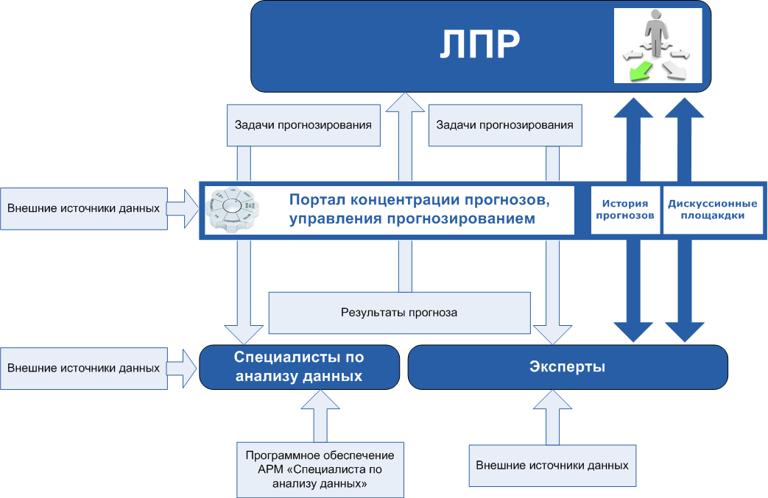
Потоки данных
07
Запущенные подсистемы: Подсистема прогнозирования показателей и тенденций развития ситуации в основных сферах жизнедеятельности муниципального образований и Краснодарского края в целом

Slide 56
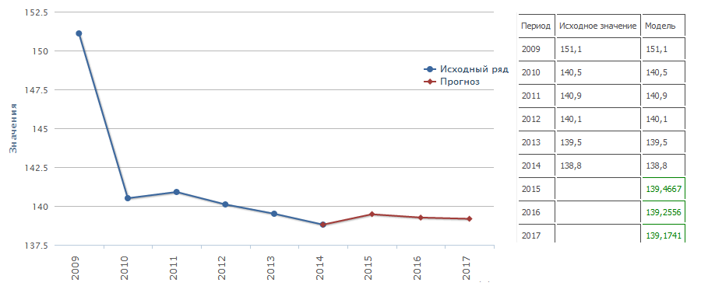
Результаты работы: средства быстрого прогнозирования
07
Запущенные подсистемы: Подсистема прогнозирования показателей и тенденций развития ситуации в основных сферах жизнедеятельности муниципального образований и Краснодарского края в целом
Быстрое прогнозирование способно представить результаты на небольшой горизонт даже для очень ограниченных выборок.
На графике – динамика и прогноз обеспеченности населения больничными койками на 10 000 чел для МО г. Краснодар.

Slide 57
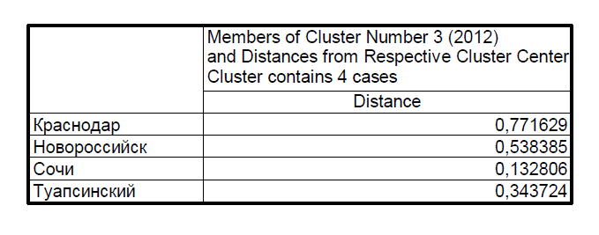
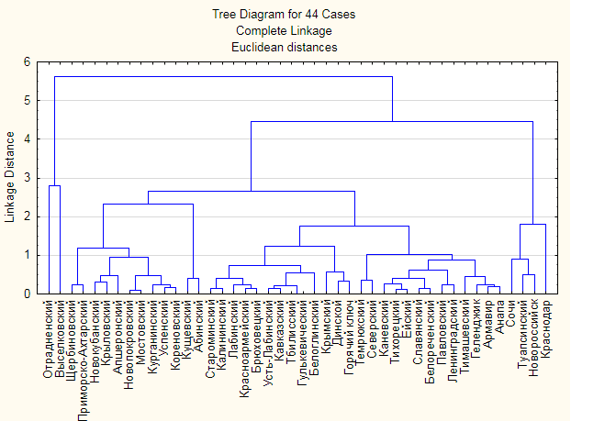
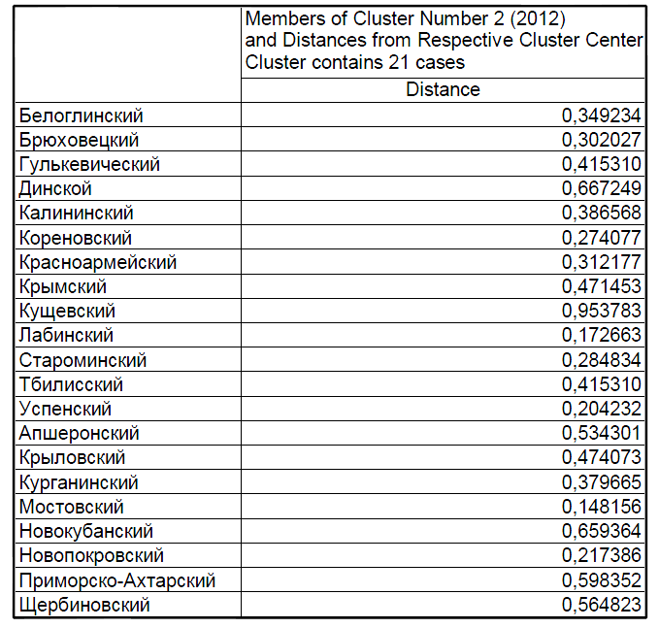
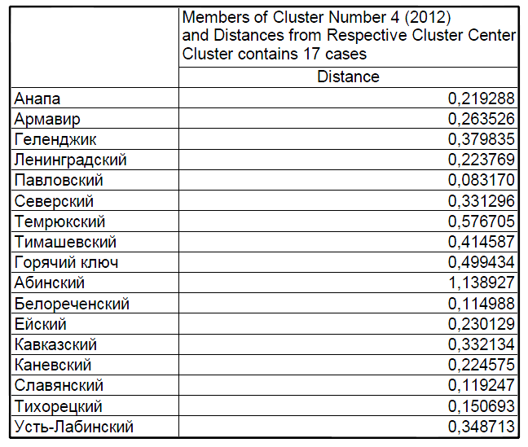
Результаты работы: решение задачи кластеризации / классификации МО по показателю
07
Запущенные подсистемы: Подсистема прогнозирования показателей и тенденций развития ситуации в основных сферах жизнедеятельности муниципального образований и Краснодарского края в целом

Slide 58
Направления развития подсистемы прогнозирования
07
Запущенные подсистемы: Подсистема прогнозирования показателей и тенденций развития ситуации в основных сферах жизнедеятельности муниципального образований и Краснодарского края в целом
Ключевыми направлениями для дальнейшего развития подсистемы являются:
подключение большего числа источников данных,
создание репозитория математических моделей и разработка средств их реализации в упрощенном автоматическом режиме в пределах портала (по аналогии с быстрым прогнозом),
формирование базы данных зависимостей.

Slide 59
08
План развития проекта

Slide 60
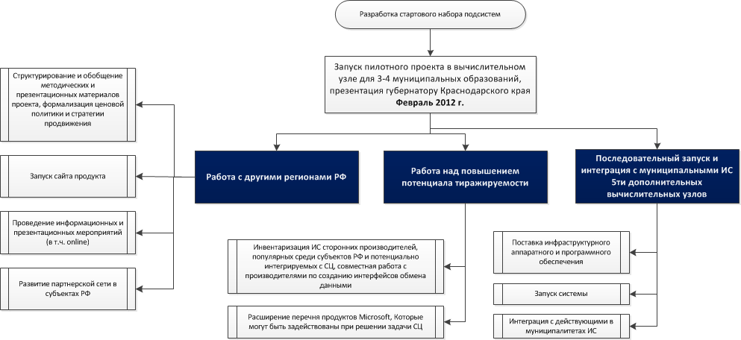
Последующие шаги по развитию системы
08
План развития проекта

